Slide 1
Curso de chat gpt
Jose Jhonatan choque araujo

Slide 2
¿Por que usar chat gpt?
Usar IA como ChatGPT-4 es como cuando los granjeros cambiaron sus mulas por tractores: se perdieron habilidades manuales, pero se ganó un montón de tiempo y eficiencia.
Automatización de trabajo y labores repetitivos.
La IA nos ayuda a automatizar nuestro tiempo.
Contamos con una variedad de información en nuestros bolsillos.
Facilita la recolección de información de documentación que nosotros le brindamos a la misma como ser: (darle una captura de un Excel y es extraiga la información y nos de graficas, estadísticas, información de la misma, soluciones)
Traductor automático de texto

Slide 3
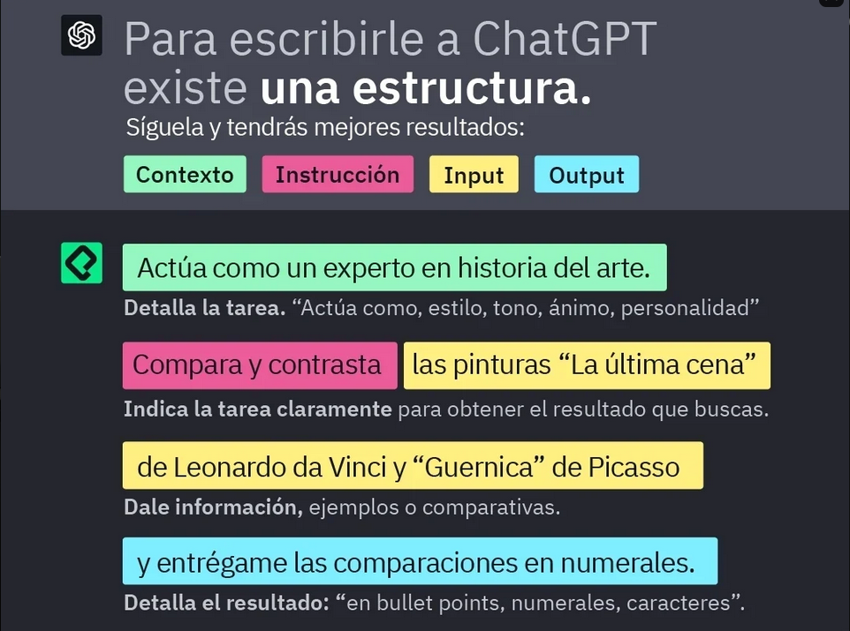
Como escribir textos de impacto con chat gpt

